Slide 1
КРАТКИЙ ОБЗОР НЕЙРОСЕТЕЙ И ЧАТБОТОВ, АКТУАЛЬНЫХ ДЛЯ ПРЕПОДАВАНИЯ РКИ
(YandexGPT2, myRUSkeybot, Kandinsky 3.0, SlidesGO, Miro)
Докладчик: ст.преп., к.ф.н., Калашникова М.А.

Slide 2
В мире, насыщенном технологиями, чат-боты и нейросети становятся невероятно полезными инструментами для обучения языкам. В данном докладе будет обзор таких ресурсов как YandexGPT2, myRUSkeybot, Kandinsky 3.0, SlidesGO, Miro, все они призваны сделать процесс изучения и обучения более увлекательным и эффективным, являясь мощным подспорьем как для преподавателя, так и для обучающегося.

Slide 3
YandexGPT2
1)Разговорные практики: может служить виртуальным собеседником для практики разговорных навыков на иностранном языке.
2)Аудирование и произношение: может предложить аудиозаписи с носителями языка, чтобы помочь вам улучшить свое произношение и восприятие иностранной речи на слух.
3)Подбор материалов для изучения: может порекомендовать вам полезные ресурсы и материалы для изучения языков, такие как книги, видеокурсы, приложения и веб-сайты.
4)Изучение грамматики: Я могу предоставить информацию о грамматических правилах*

Slide 4
myRUSkeybot
myRUSkeybot - это бот, основанный на технологии GPT,созданный преподавателями подготовительного факультета МГУ и предполагает следующие функции.
1. Интерактивные Уроки с Искусственным Интеллектом:
- myRUSkeybot использует технологию GPT для создания интерактивных уроков, адаптированных под уровень знаний каждого пользователя.
2. Реалистичные Сценарии Общения:
- Благодаря GPT, myRUSkeybot предоставляет реалистичные сценарии общения, позволяя студентам погружаться в языковую среду.
- Симулированные диалоги помогают развивать устные и письменные навыки общения на русском языке.
3. Мгновенные Переводы и Коррекции:
- С функцией мгновенного перевода и автоматических коррекций, бот помогает учащимся совершенствовать свои навыки перевода и избегать языковых ошибок.
4. Определение уровня языка.

Slide 5
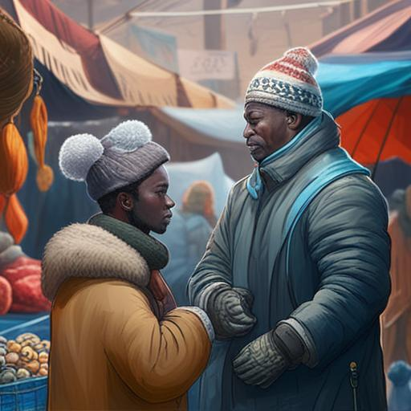
Kandinsky 3.0
Kandinsky — нейросеть от Сбера, которая генерирует картинки по текстовым запросам.
Главная особенность сервиса в том, что он работает с русским языком. Можно описать изображение, задать стилистику, уточнить детали. А еще нейросеть умеет генерировать короткие анимационные ролики.

Slide 6
SlidesGO, Miro
Slidesgo - это сервис для создания презентаций онлайн с помощью искусственного интеллекта.
Miro предоставляет виртуальное рабочее пространство, которое позволяет пользователям из разных уголков мира работать в режиме реального времени.
- Коллективная работа на доске Miro облегчает совместное создание и редактирование идей.
-Miro предлагает богатый набор инструментов, включая рисование, добавление заметок, создание ментальных карт и другие возможности.

